Slide 1
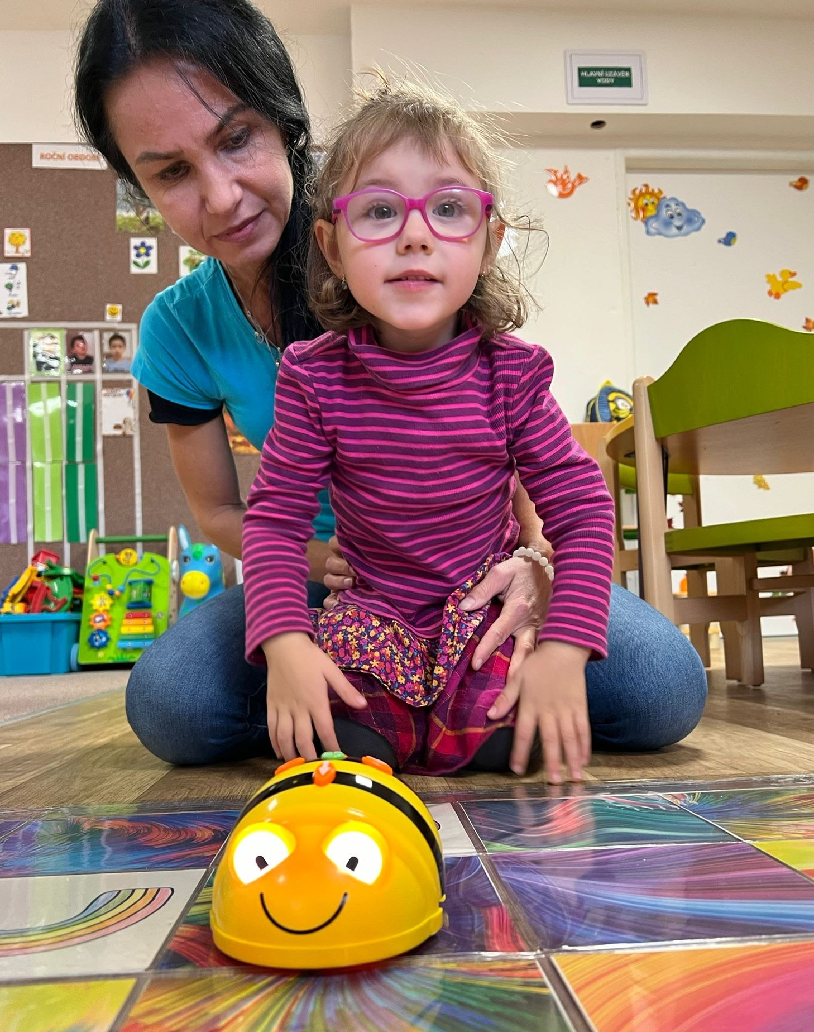
Bee-Bot Včelka - robotická hračka-
DIGITÁLNÍ INTERAKTIVNÍ POMŮCKA

Slide 2
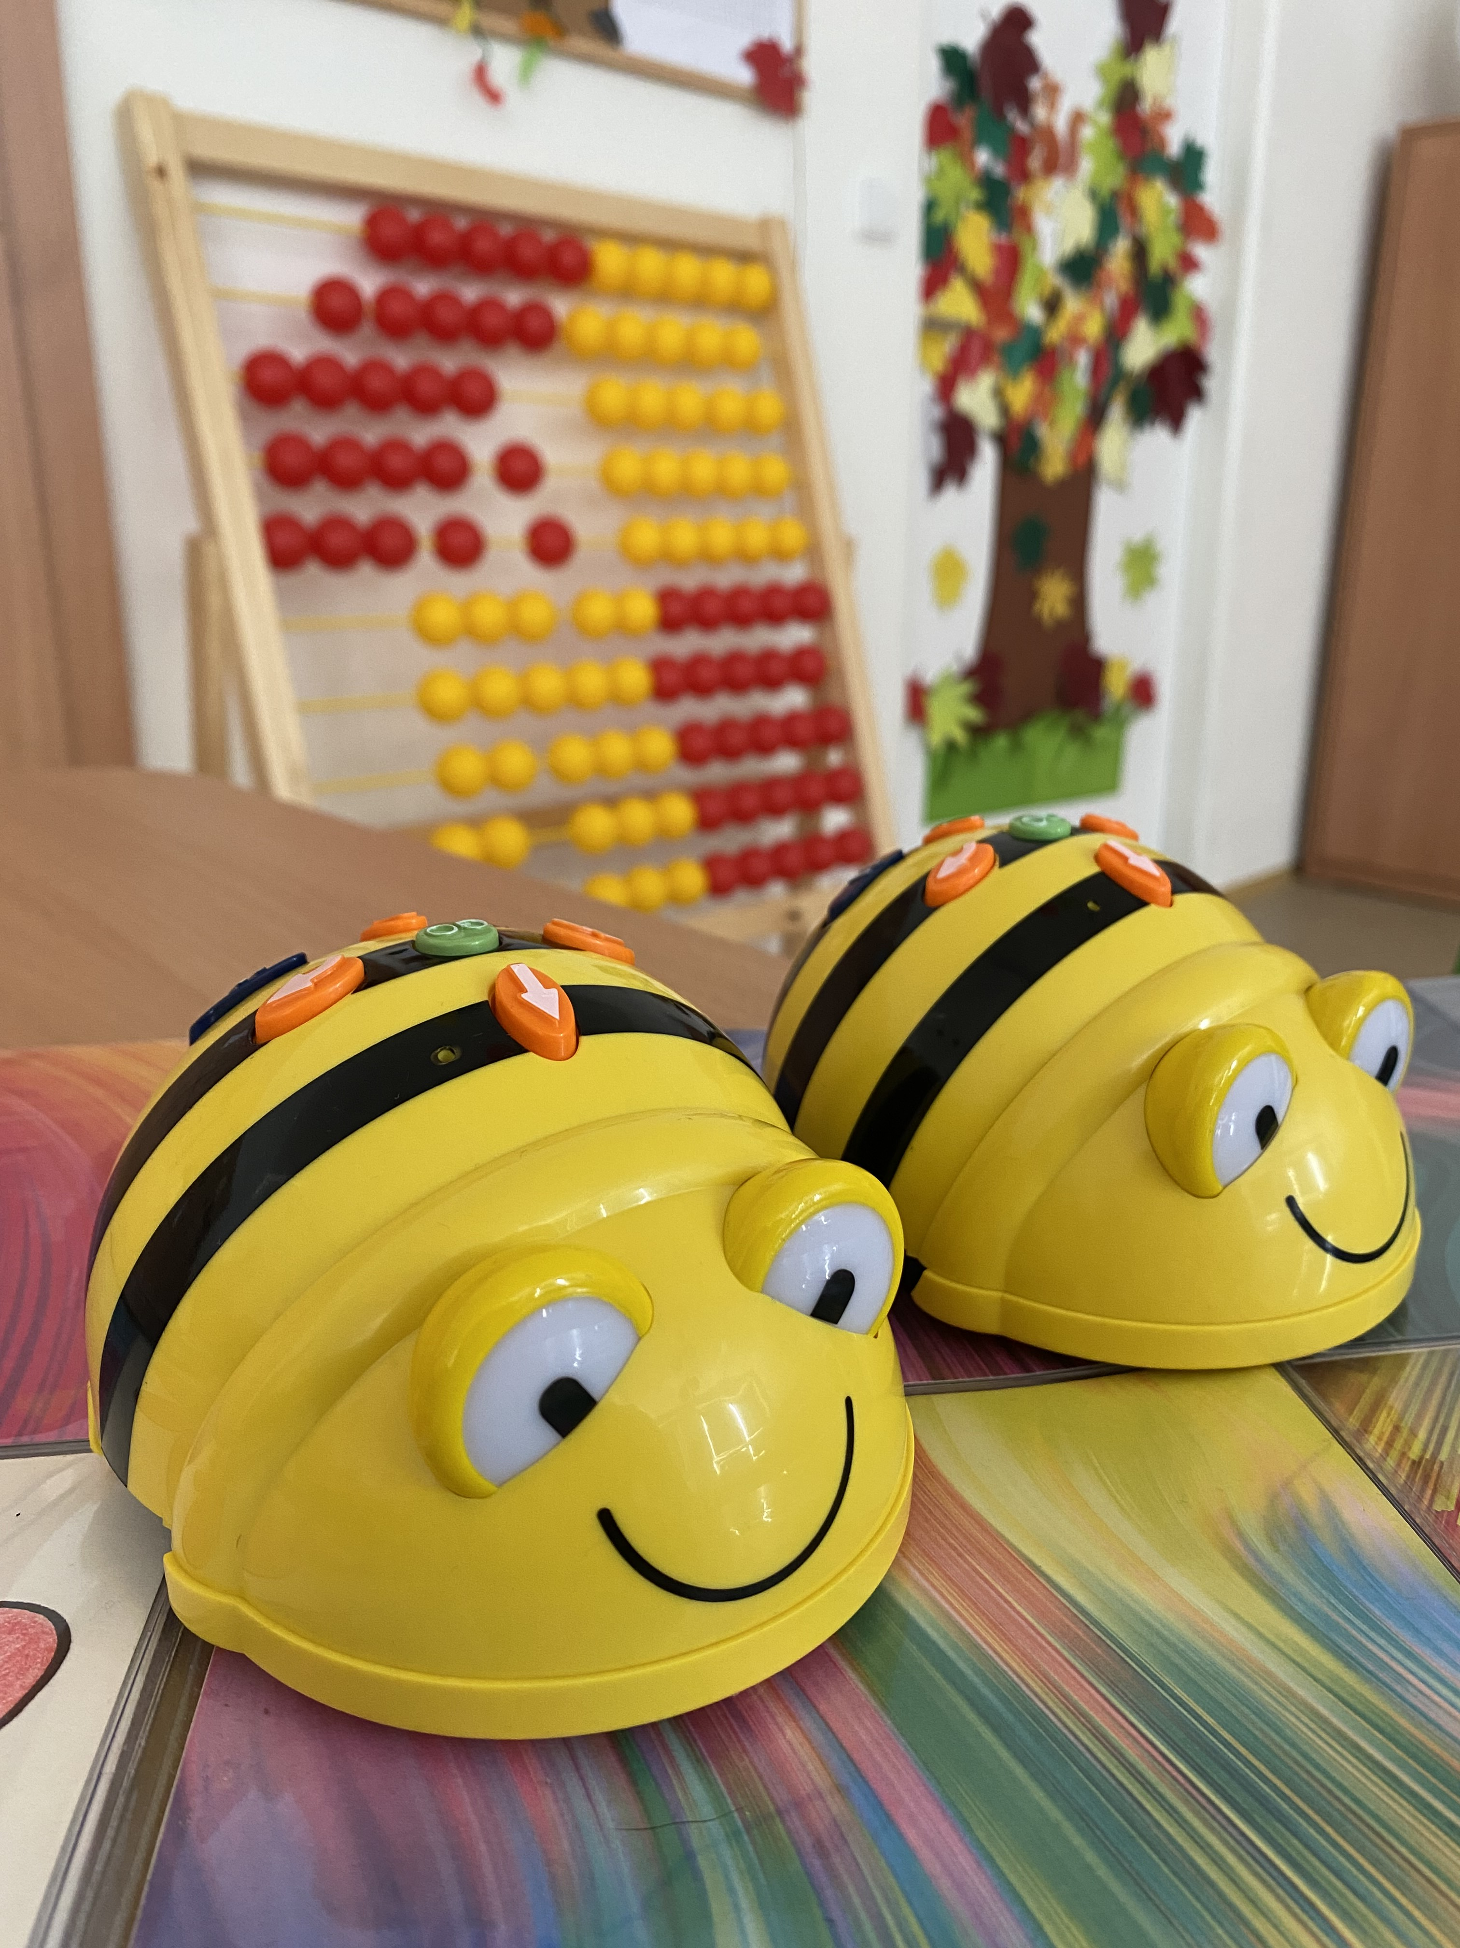
Bee-Bot Včelka
PROGRAMOVATELNÁ ROBOTICKÁ HRAČKA -rozvoj lokomoce a percepce-
rozvoj logického, informatického myšlení, prostorové představivosti a plánování, výuka matematiky
VÝUKA=ZÁBAVA
snadné ovládání pomocí tlačítek na hřbetu včelky (pohyb dopředu, dozadu, vlevo, vpravo, tlačítko pauza, smazání sekvence příkazů)
naprogramovat lze až 200 kroků
poskytuje zvukovou a světelnou odezvu
pohybuje se po hladkém povrchu, ideálně po čtvercové síti
možnost dokoupit transparentní podložku (která lze doplnit o libovolné obrázky) a nástavce (umožňují přesunutí předmětu, nebo kreslení)
dobíjení pomoci USB kabelu, popřípadě dobíjecí stanice (dobíjení více včelek najednou)

Slide 3
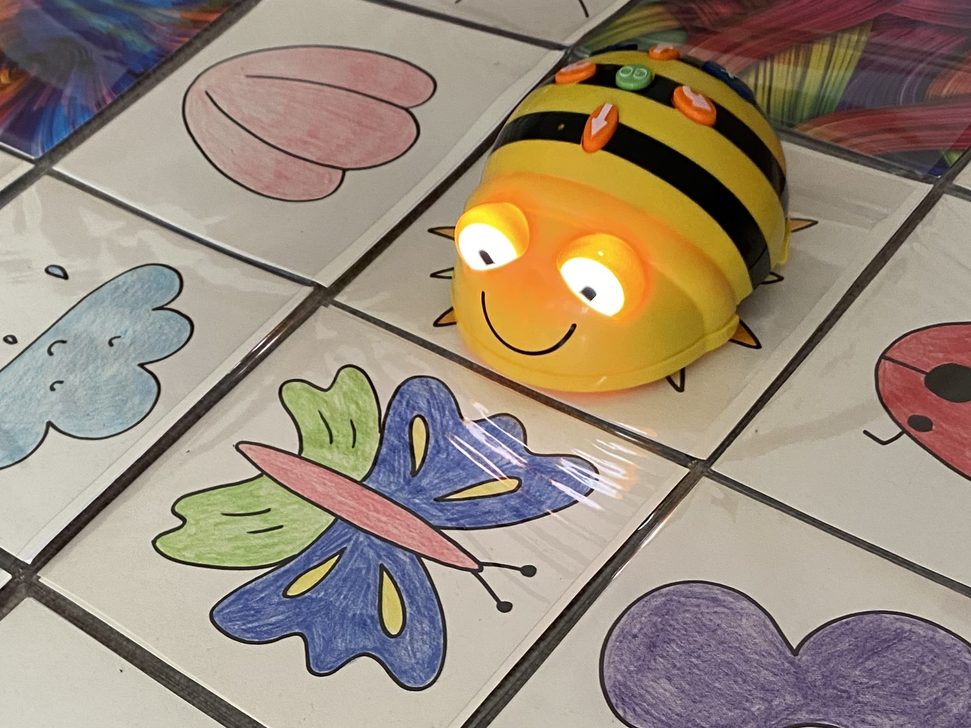
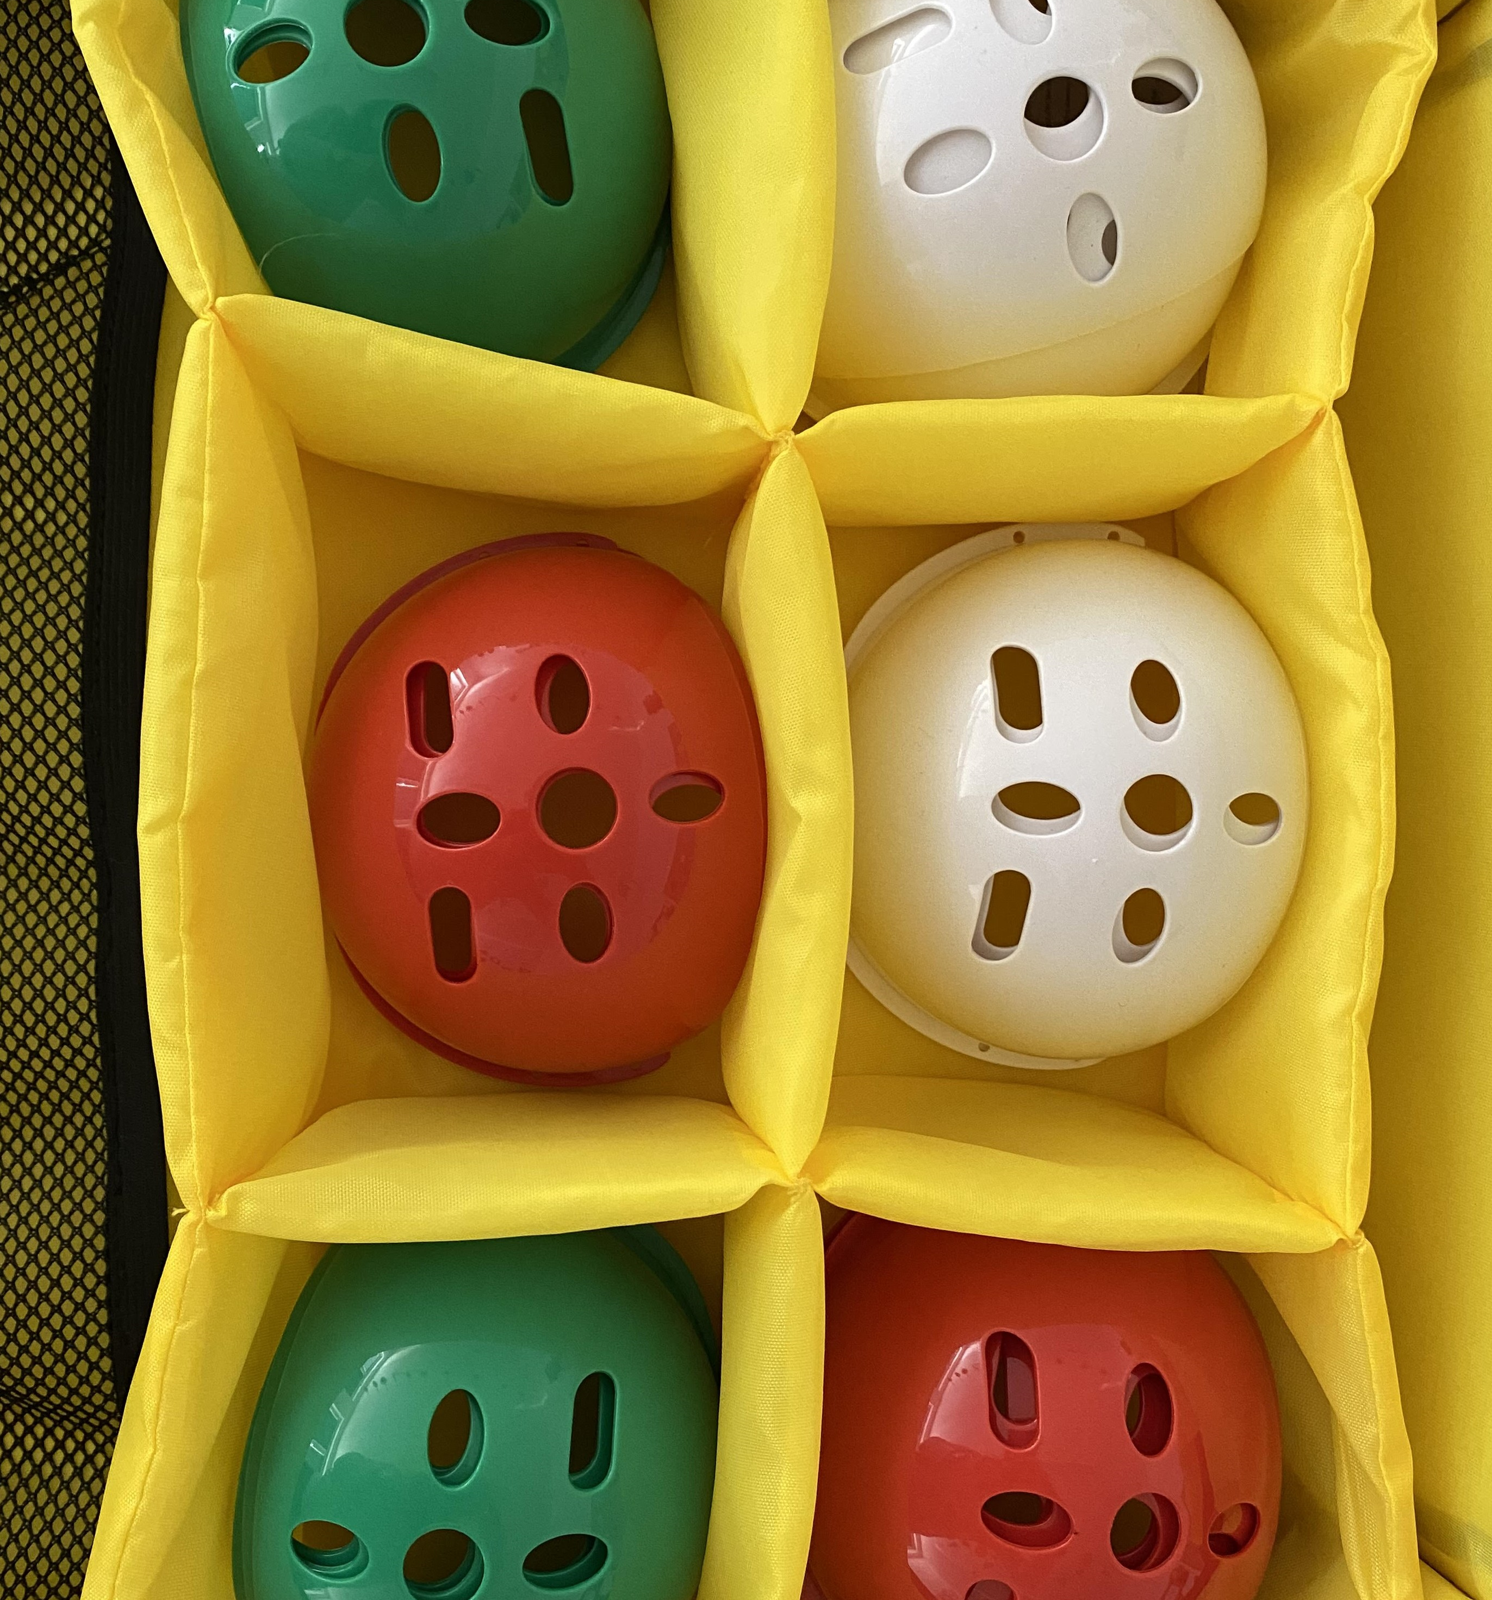

Slide 4
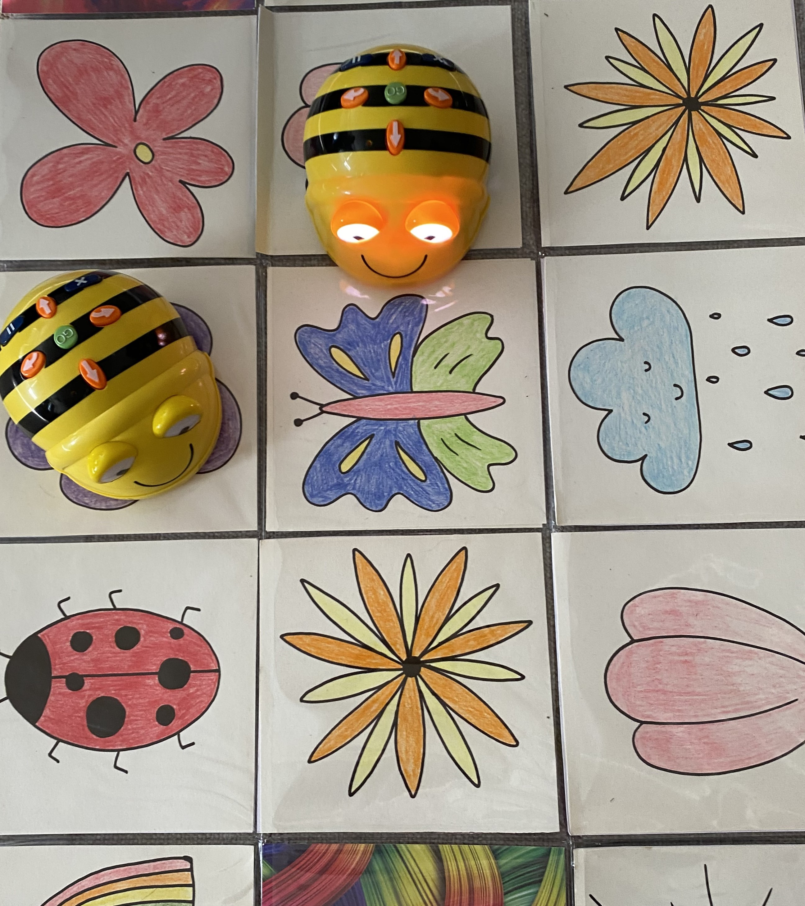
Podporuje motivaci žáků k plnění úkolů, zvyšuje jejich samostatnost a hravou formou naplňuje cíle komprehensivní rehabilitace.
Je využitelná od mateřské až po střední školu.
Usnadňuje vzájemnou komunikaci mezi dítětem a pedagogem.
Robotická včelka je přenosná, tudíž lze využít i při výuce žáků, kteří z důvodu zhoršení zdravotního stavu nejsou schopni přepravy do školy a výuka zajišťovaná pedagogem probíhá v domácím prostředí.

Slide 5
VYUŽITÍ V PRAXI

Slide 6
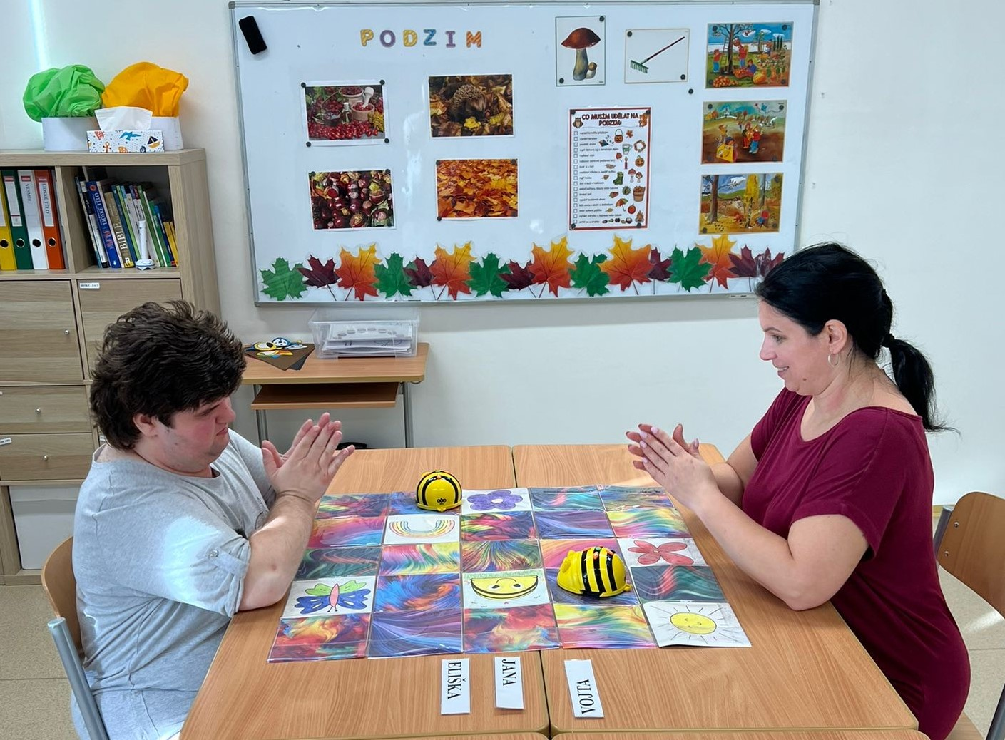
JSME PŘESVĚDČENI, ŽE ROBOTI ZKVALITNÍ VÝCHOVNĚ VZDĚLÁVACÍ PROCES A ZÁBAVNOU FORMOU OBOHATÍ VÝUKU.
DĚKUJI ZA POZORNOST

